Slide 1
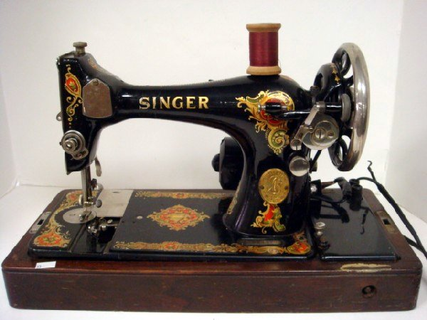
ИСТОРИЯ СОЗДАНИЯ ШВЕЙНОЙ МАШИНЫ
Савкина Юлия Камильевна,
учитель технологии
МКОУ Березовская СОШ
Тайшетский район

Slide 2
Содержание
1. Первые проекты швейных машин
2. Первая машина с челночным механизмом
3. Изобретение швейной машины с ножным приводом
4. Исаак Меррит Зингер
5. История развития швейных машин в России
6. История завода в г. Подольске
7. Швейная машина производства Германии
8. Сапожная швейная машина
9. Швейная машина «Гоу» США
10. Швейная машина «Зингер»
11. Швейная машина Дюркопп» Германия
12. Современные швейные машины
13. Классификация швейных машин
14. Виды приводов
15. Основные детали и узлы швейной машины
16. Практическая работа

Slide 3
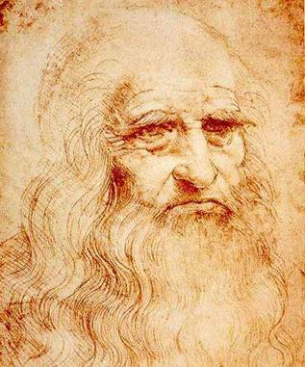
Первые проекты швейных машин
Первый проект швейной машины был предложен в конце 15 века Леонардом да Винчи, но так и остался невоплощенным.

Slide 4
В 1755г. немец Карл Вейзенталь получил патент на швейную машину, копирующую образование стежков в ручную.

Slide 5
В 1790г англичанин Томас Сент изобрел швейную машину для пошива сапог. Машина имела ручной привод, заготовки сапог перемещались относительно иглы рукой.

Slide 6
Более совершенная машина однониточного цепного переплетения была создана французом Б. Тимонье.
Все эти машины не получили широкого практического применения.

Slide 7
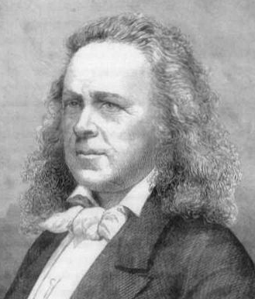
Первая машина с челночным механизмом
В 1845 году американец Элиас Хоу получает патент на первую машинку с челночным механизмом.
Данная машинка заменяла труд пяти портных

Slide 8
Изобретение швейной машины с ножным приводом
Последующими изобретателями, швейная машина была усовершенствована.
В первых машинах А. Вильсона (1850г.) и И. Зингера (1851г.) игле сообщалось вертикальное движение, а материалы прижатые лапкой, располагались на горизонтальной платформе.
Прерывистое перемещение материалов осуществлялось зубчатым колесом, а затем зубчатой пластиной (рейкой).
Здесь швейная машина была практически доведена до совершенного вида.

Slide 9
Исаак Меррит Зингер
На вопрос:
«Кто изобрел швейную машину?" - большинство, не задумываясь, ответят - Зингер.
Названная в честь своего основателя корпорация "Зингер", крупнейший в мире производитель швейных машинок, уже более150 лет.

Slide 10
История развития швейных машин в России
В 1900 г. в подмосковном городе Подольске был открыт завод по сборке швейных машин "Зингер"
Предприятие начиналось с небольших мастерских.
Позже открыли 65 представительств по всей стране.
Машинки из России вывозили
за границу: в Турцию, Персию, Японию и Китай.
Компания "Зингер" стала "Поставщиком Двора Его Императорского Величества".

Slide 11
Подольский завод
Завод в г. Подольске был одним из самых больших филиалов компании «Зингер» до первой мировой войны.
С 1904 по 1914 годы на нем было произведено около 600 тысяч швейных машин разного класса.
После революции на предприятие выпускали те же машинки, что и до революции, но под названием сначала "Госшвеймашина", затем "ПМЗ".
После второй мировой войны "Singer" на территории СССР, в чистом виде больше не выпускался.

Slide 12
Швейная машина производства Германии
Одна из первых швейных машин челночного стежка фирмы "Зайдель и Науманн" (Германия, 1870-1880).
Эти машины с 1870 года распространялись Торговым домом Попова на территории России и Персии.

Slide 13
Сапожная швейная машина
Сапожная швейная машина челночного стежка для сшивания головок и голенищ обуви (подольский завод компании "Зингер", 1902-1917).

Slide 14
Швейная машина «Гоу» США
Фабрично-ремесленная швейная машина "Гоу" челночного стежка для стачивания тяжелых тканей.
Изготовлена на фирме "Гоу-машина-компани" (США, Нью-йорк,
1865-1875).
Применялась в основном для шитья парусов для флота.

Slide 15
Швейная машина «Зингер»
Швейная машина фирмы "Зингер" (США, 1900-1915).
Предназначенная для изготовления закрепок и укрепления петель, пришивания бантиков к обуви и платью.

Slide 16
Швейная машина «Дюркопп» Германия
Фабрично-ремесленная швейная машина челночного стежка фирмы "Дюркопп" (Германия, 1900-1915).
Предназначена для выполнения ажурных работ, всевозможных мережек для украшения одежды, столового и постельного белья.

Slide 17
Современные швейные машины с программным управлением
Компьютеризированные швейно-вышивальные машины имеют более 500 швейных программ (220 рабочих и декоративных строчек, 11 видов петель, 324 буквы, 4 алфавита).
Их можно подключать к персональному компьютеру, позволяющему создавать узоры вышивки, манипулируя мышью.

Slide 18
Принцип формирования челночного стежка

Slide 19
Классификация швейных машин
бытовые
с ручным приводом
с ножным приводом
с электрическим приводом
производственные
универсальные
специальные
полуавтоматы
автоматы

Slide 20
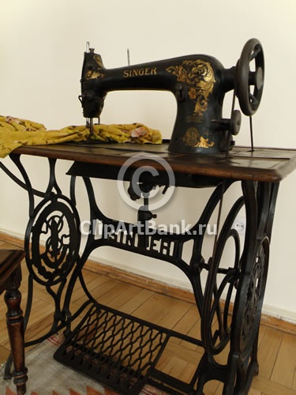
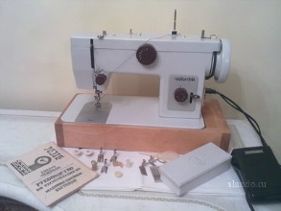
Виды приводов
ножной
ручной
электрический

Slide 21
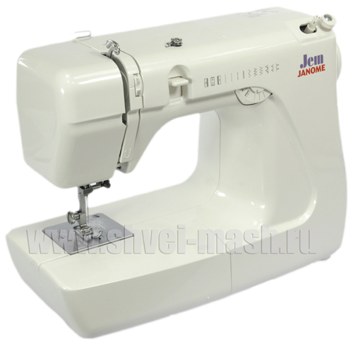
Основные детали и узлы швейной машины
11
9
10
1. Съемная часть платформы
2. Прижимная лапка
3. Игла
4. Нитенаправитель
5. Нитепритягиватель
6. Нитенаправитель
7. Регулятор натяжения
швейной нити
8. Рукав
9. Стержень для катушки
10. Моталка
11. Маховое колесо
12. Рычаг обратного хода
13. Регулятор вида строчки
14. Стойка рукава
15. Платформа
7
8
6
5
13
12
4
3
2
14
1
15

Slide 22
ШПУЛЬНЫЙ КОЛПАЧОК
Установочный палец
2. Прорезь
3. Винт
4. Корпус
5. Пластинчатая пружина
6. Защелка
6
3
1
4
2
5

Slide 23
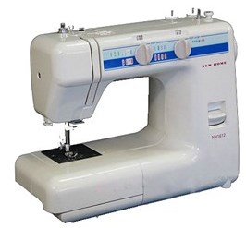
Практическая работа
Знакомство с бытовой швейной машиной и её составными частями.
Заправка верхней и нижней нитки швейной машины.

Slide 24
Вопросы для повторения
1. Кто предложил первый проект швейной машины?
2. В каком году американец Элиас Хоу получает патент на первую машинку с челночным механизмом?
3. Кто в 1851 г. изобрёл машину с вертикальной иглой и прижимной лапкой?
4. В каком году в подмосковном городе Подольске был открыт завод по сборке швейных машин "Зингер"?
5. Какие операции могут выполнять современные швейные машины?
6. На какие группы делятся производственные швейные машины?
7. Назовите виды приводов в бытовых швейных машинах.
8. Назовите движущие части швейной машины.

Slide 25
Источники информации

